Slide 1
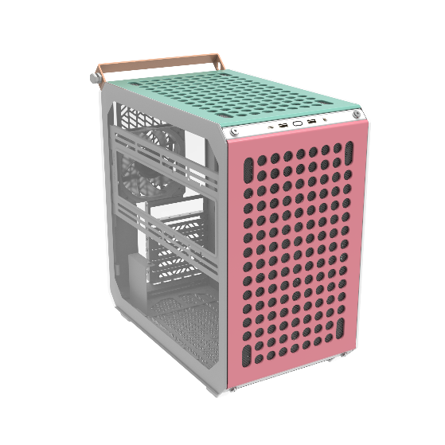
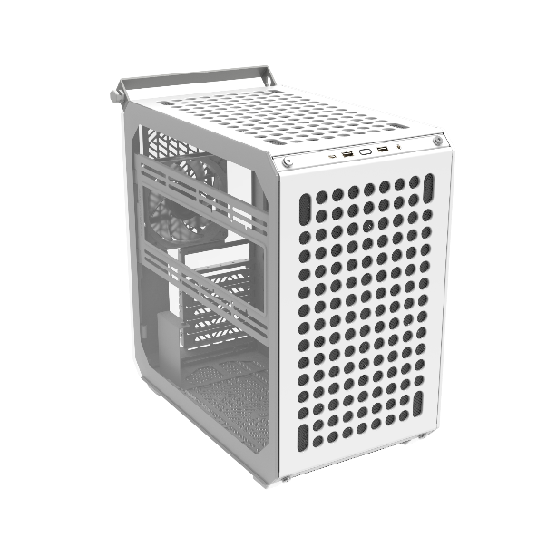
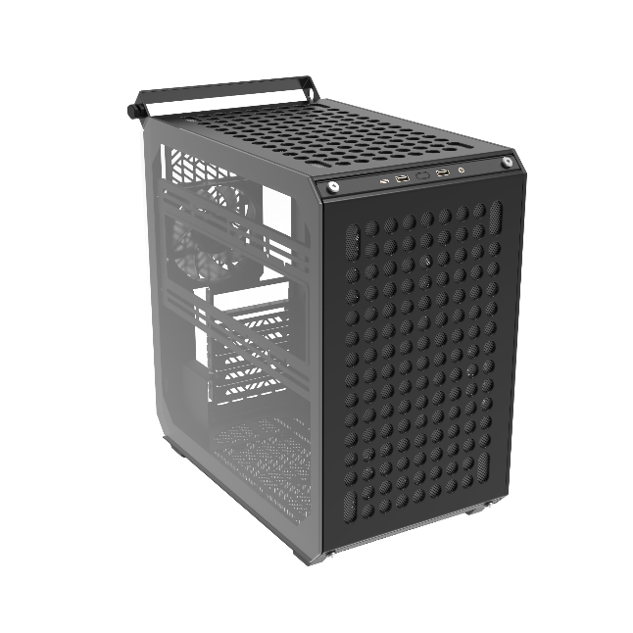
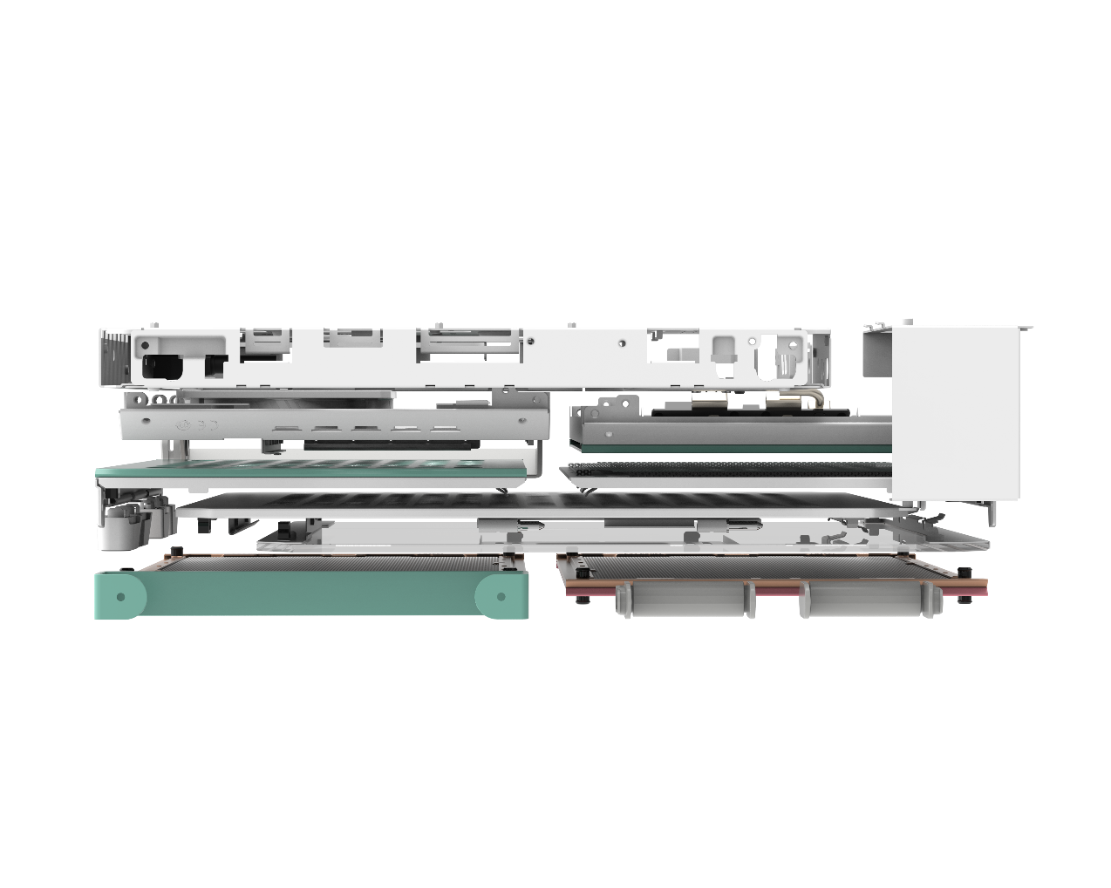
Create It Your Way
酷冷至尊打造全新的高度可定制化模组化面板机箱酷方 500，让您能够轻松展现个性与创造力。酷方 500的模组化面板旨在为用户提供一个独特、有趣，个性化的同时又易上手的安装体验。
作为一台紧凑型的机箱，在仅有33L的体积下，酷方500 可支持EATX主板，双280mm水冷排以及8个风扇安装位置，装机配置自由无阻。
由于模组化面板包装设计可拆卸的特性，您可以自由打开任意一块面板进行硬件的安装调试，安装配件不再受内部空间和安装顺序的束缚。
这种高度模组化的设计也非常适合用户客制化，您可以自由改装，让机箱成为您个性的延申。
此外，采用扁平化包装方式能够极大地减少运输与仓储途中产生的碳排放和总体成本。我们希望通过酷方 500在行业中引起变革，为用户提供一个更环保、更易于组装并且五脏俱全的完全可定制的机箱解决方案。
酷方500
QUBE 500 FLATPACK
属于每个人的DIY - 无论你是装机新人还是熟练工，都能从Qube500的高效、环保的扁平式包装设计中体验自己动手DIY的乐趣。
紧凑小体积，空间不妥协- 尽管仅有33L的紧凑体积，酷方500 仍能兼容E-ATX主板、最新的高端显卡以及双280mm水冷排。
拆箱即装- 从打开包装盒的那一刻起，即可通过有趣简单的安装指南开始您的DIY旅程
渲出个性 - 通过附带的配件以及不同颜色的面板来展现您自己的个性，让机箱不再局限于单调的黑白色。
高度可定制化- 前所未有的高可定制化性能让您能够轻松展现自己的创造力
全模组化面板- 采用模组化面板设计，简化装机的准备过程。每一块面板都能够独立拆卸，方便安装与维护

Slide 2
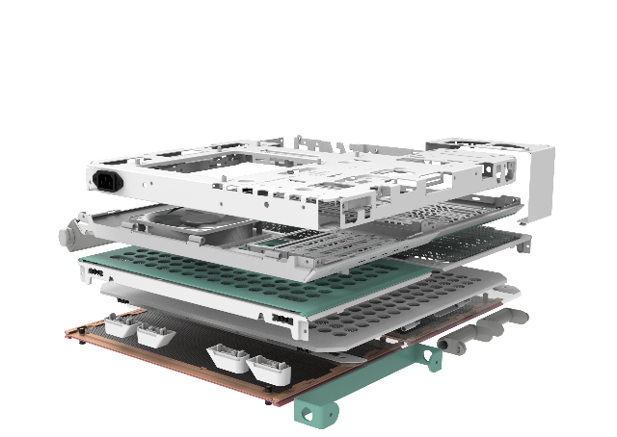
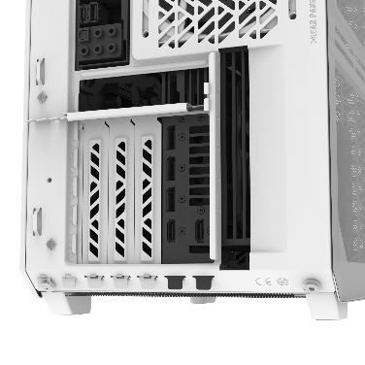
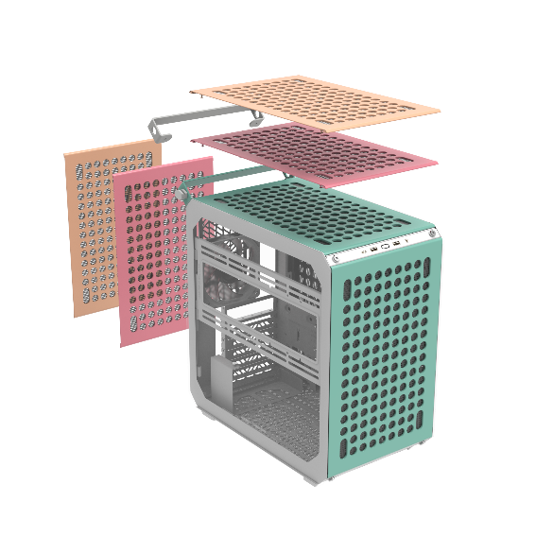
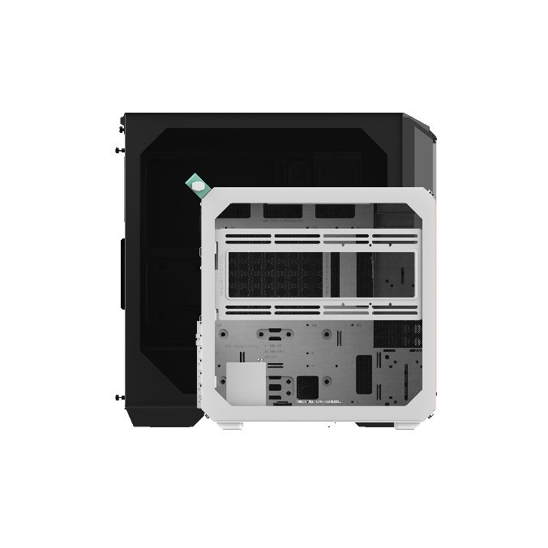
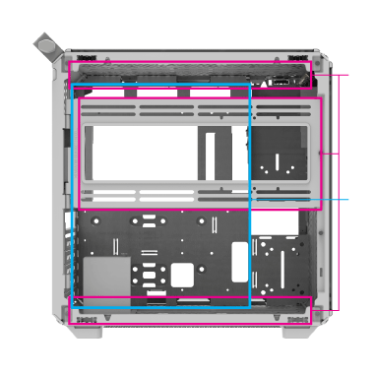
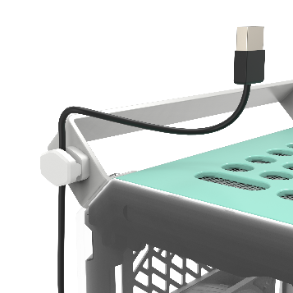
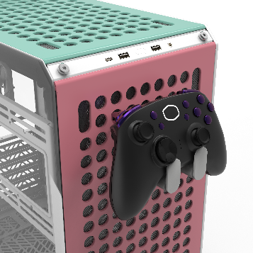
扁平化包装
内置垂直显卡支架
除了能够节省碳排放，我们相信采用扁平化包装模组化面板设计能够带来更有趣更令人满足的安装体验，能够让玩家体验真正的“DIY”。
酷方500内置垂直显卡支架可以轻松垂直安装显卡，你还可以通过调节显卡到侧板的距离还获得更好的散热效能。
全模组化设计
最“紧凑”的ATX机箱
酷方500 整台机箱都基于“模组化”概念设计，最大化可定制性。所有的外部面板均可被更换，提手也可被安装在任意位置。无论是180°镜像翻转配置，抑或是一个开放式测试平台，酷方500均可为您实现。
作为一台体积仅33L的紧凑型机箱，酷方500 拥有与常规ATX机箱相同的规格与配置。
280mm
Radiators
E-ATX
Up to 280mm
高兼容性
客制化与个性化
尽管酷方500体积很小，它依旧可以容纳EATX主板，2个280水冷排安装位以及8个120mm风扇，安装最新的显卡也不在话下。
GEM mini理线工具与配件挂钩让你能够轻松按自己喜好客制化酷方 500。不止如此，通过3D打印和我们的玩家社区的设计，让酷方500释放您的创造力！

Slide 3
产品名称 |  | 酷方500 黑 |  | 酷方500 白 |  | 酷方500 马卡龙
产品编号 |  | Q500-KGNN-S00 |  | Q500-WGNN-S00 |  | Q500-DGNN-S00
外观颜色 |  | 黑色 |  | 白色 |  | 薄荷色、粉色、奶油色
材质 | 外部 | 钢,塑料, 钢化玻璃
 | 左侧板 | 钢化玻璃 + 钢
尺寸(长 x 宽x 高) | 包含凸起 | 406 x 231 x 415mm
 | 不包含凸起 | 380 x 231 x381mm
体积 (不包含凸起) |  | 33.44 L
主板兼容性 |  | ATX / Micro ATX / ITX / E-ATX 最大 280mm
PCIe扩展槽 |  | 7
硬盘兼容性 | 5.25“ 光驱 | N/A
 | 2.5” / 3.5” 机械硬盘 | 1 (主板背侧) 1 (底部，电源160mm时) 1 (顶部，与240mm冷排干涉)
 | 2.5” 固态硬盘 | 3 (主板背侧2个 , 前部 1个)
I/O 面板 | USB 接口 | 2x USB 3.2 Gen1 , USB 3.2 Gen2x2 Type C x 1
 | 音频接口 | 输入输出组合式 x 1
预装风扇 | Front | N/A
 | Top | N/A
 | Rear | 120mm x 1 无光风扇 |  |  |  | 120mm x 1 ARGB 风扇
风扇兼容性 | Front | 120/140mm x 1 (如果电源安装在底部时 x2)
 | Top | 120/140mm x 2
 | Rear | 120mm x 1
 | Bottom | 120/140mm x 2
 | Left side | 120/140mm x 2
冷排兼容性 | Front | 120/140 mm (电源安装在底部时 240/280mm)
 | Top | 120/140/240/280mm ( 安装280mm冷排时会对电源长度有限制)
 | Rear | 120mm
 | Bottom | 120/140/240/280mm
 | Left side | 120/140/240/280mm
硬件兼容性 | CPU Cooler | 164mm~172mm (移除侧面水冷支架)
 | Power Supply | 与GPU无干涉 ：173mm, 最大尺寸：216mm (不计理线空间) 底部安装时：332mm (不计理线空间)
 | Graphics Card | 365mm
理线空间 | Behind MB Tray | 29~32mm
提手 |  | x1 黑色 | x1 灰色 |  |  |  | X1 薄荷, x1 灰色
迷你Gem |  | x1 黑色 | x1 灰色 |  |  |  | x1 灰色
配件挂钩 |  | N/A |  |  |  |  | x2
防尘滤网 |  | 前部, 顶部, 底部 , 右侧
电源兼容性 |  | SFX, SFX-L, ATX
质保 |  | 2 年
EAN code | Q500-KGNN-S00： 4719512140383 6928968318583 (CN) Q500-WGNN-S00：4719512140390 6928968318590 (CN) Q500-DGNN-S00： 4719512140406 6928968318606 (CN)
UPC code | Q500-KGNN-S00：884102112706 Q500-WGNN-S00：884102112713 Q500-DGNN-S00：884102112720
Net weight (KG) | Q500-KGNN-S00/Q500-WGNN-S00：7.80 kg Q500-DGNN-S00：10.00 kg
Gross weight (KG) | Q500-KGNN-S00/Q500-WGNN-S00：9.42 kg Q500-DGNN-S00：11.23 kg
Carton dimension (L x W x H)mm | Q500-KGNN-S00/Q500-WGNN-S00：513 x 453 x 146mm Q500-DGNN-S00：513 x 453 x 175mm
Q500-KGNN-S00/Q500-WGNN-S00
Cont. | W/ Pallet | Carton/ Pallet | W/O Pallet
20’ | 624 | 52 | 770
40’ | 1248 | 52 | 1610
40 HQ | 1440 | 60 | 1955
Q500-DGNN-S00
Cont. | W/ Pallet | Carton/ Pallet | W/O Pallet
20’ | 528 | 44 | 660
40’ | 1056 | 44 | 1380
40 HQ | 1152 | 48 | 1610

